Slide 1
LAPORAN PENELITIAN · 3 OKTOBER 2026
Graph Database dan Relational Database: Bisakah Dikombinasikan?
Studi kasus Neo4j dan SQLite pada jejaring sosial Pokec
SQLite: profil
Python: penghubung
Neo4j: hubungan
Notes:
Pembuka: pertanyaan dosen adalah apakah graph database dapat dikombinasikan dengan relational database biasa. Penelitian ini menjawabnya dengan eksperimen langsung pada data jejaring sosial nyata, bukan dengan argumen saja.

Slide 2
PERTANYAAN DOSEN
Apakah graph database dapat dikombinasikan dengan relational database biasa?
40 tes
14 pasangan
Biaya
kebenaran, dibandingkan dengan jawaban kunci Python murni
pertanyaan yang dijawab di SQLite dan di Neo4j; hasil harus identik
data ganda, ongkos lintas batas, dan sinkronisasi diukur
Notes:
Pertanyaan ini dijawab dengan tiga jenis bukti: tes kebenaran yang lulus atau gagal, perbandingan dua mesin pada pertanyaan yang sama, dan pengukuran biaya.

Slide 3
Dua cara menyimpan data yang saling terhubung
Relasional (SQLite)
Graf (Neo4j)
Tabel, baris, kunci asing
SQL deklaratif; hubungan lewat join
Indeks B-tree untuk pencarian cepat
Tertanam di proses, tanpa server
Node, relasi, dan properti
Cypher: pola graf ditulis langsung
Penelusuran tetangga tanpa join
Server terpisah, dipanggil lewat Bolt
Sistem nyata sering memakai keduanya: polyglot persistence (Fowler, 2011). Yang belum jelas adalah apa untungnya, apa ruginya, dan apakah hasilnya tetap benar.
Notes:
Relasional dan graf punya kekuatan berbeda. Pertanyaan penelitian adalah bagaimana keduanya bekerja bersama dan berapa biayanya.

Slide 4
Lima pertanyaan penelitian dan hipotesisnya
Pertanyaan | Yang diuji | Hipotesis (ditetapkan sebelum hasil dilihat)
RQ1 Kelayakan | Kedua basis data diisi dari satu sumber dan konsisten? | H1: isi identik, hasil gabungan benar
RQ2 Kebenaran | Query gabungan memberi jawaban yang benar? | H1 (sama)
RQ3 Pembagian tugas | Pertanyaan sama, hasil identik? | H2: beda di kinerja, bukan kebenaran
RQ4 Kinerja | Kapan masing-masing lebih cepat? | H3: Neo4j lebih cepat multi-hop. H4: SQLite lebih cepat titik dan agregasi
RQ5 Pemeliharaan | Biaya data ganda dan sinkronisasi? | H5: ketidaksinkronan terdeteksi otomatis
Notes:
Hipotesis ditulis sebelum hasil dilihat supaya dapat dibantah oleh data. Salah satunya, H3, memang hanya didukung sebagian.

Slide 5
Data: sampel jejaring sosial Pokec
Seluruh Pokec (SNAP)
Sampel: satu wilayah
1.632.803
4.505
pengguna
pengguna (0,28%)
30.622.564
72.004
relasi berarah
relasi berarah (0,24%)
71,1%
10 / 185
11,1%
0,188
relasi berbalas
median / maksimum teman keluar
tanpa relasi di sampel
klasterisasi (seluruh Pokec: 0,109)
Sumber: SNAP (Takac dan Zabovsky, 2012); statistik sampel dihitung dari CSV hasil subsampling
Notes:
Sampel diambil dari satu wilayah dengan relasi paling rapat. Sampel lebih rapat dan lebih kecil diameternya daripada seluruh Pokec, jadi hasil kinerja berlaku untuk skala ini.

Slide 6
Arsitektur: tiga komponen, satu sumber data
SQLite
Python
Neo4j
Siapa pengguna itu
Penghubung
Siapa terhubung dengan siapa
users: 18 kolom atribut
hobbies: pengguna dan hobi
friendships: salinan relasi, hanya untuk perbandingan
5 fungsi hibrida
menggabungkan id dari Neo4j dengan profil SQLite
sinkronisasi dan pemeriksaan konsistensi
relasi FRIEND antar pengguna (berarah)
relasi HAS_HOBBY ke node Hobby
constraint unik pada user_id
Sumber kebenaran: users_sample.csv dan edges_sample.csv
Duplikasi disengaja: gender, age, region juga disalin ke node Neo4j.
Notes:
Tidak ada middleware dan tidak ada transaksi lintas basis data. Python yang menggabungkan; konsistensi dijaga oleh sinkronisasi idempoten dan pemeriksaan otomatis. Ini keluarga polyglot persistence di tingkat aplikasi.

Slide 7
Pola hibrida: struktur dari graf, profil dari tabel
1
2
3
4
Neo4j
SQLite
Python
Sinkron
mencari struktur: id pengguna dan angka seperti teman bersama
mengambil profil dengan IN (...) per 500 id
menggabungkan; urutan dari Neo4j dipertahankan
UNWIND dan MERGE, idempoten; himpunan dan atribut diperiksa
Contoh, rekomendasi teman: Neo4j mencari teman dari teman yang belum berteman dan menghitung teman bersama; SQLite menambahkan umur, gender, wilayah, dan pendidikan.
Notes:
Pola yang sama dipakai di lima fungsi: rekomendasi teman, komunitas hobi, pengguna paling terhubung, hobi sama, dan penggabungan profil. Setiap query Neo4j disimpan di folder queries dan bisa ditempel ke Neo4j Browser.

Slide 8
Cara mengukur agar perbandingan adil
Aturan pengukuran
Tepat k relasi: dua pasangan setara
Pertanyaan sama, query setara; hasil kedua mesin harus identik
Aturan Cypher (relasi tidak berulang) ditiru di SQL
Pemanasan 3 detik, pengulangan bergantian, median
Tiga run terpisah; Neo4j dinyalakan ulang tiap run
Jawaban kunci: Python murni dari CSV
Menyusuri semua path
SQL JOIN berulang vs Cypher dengan count(p)
Hanya himpunan unik
SQL DISTINCT per level vs Cypher tanpa count(p), yang boleh dipangkas Neo4j
Notes:
Keputusan penting: membandingkan SQL JOIN dengan Cypher yang memangkas bukan perbandingan yang setara. Karena itu ada dua pasangan. Rencana eksekusi dibaca dengan EXPLAIN dan diperiksa oleh tes otomatis.

Slide 9
Hasil 1: kombinasinya benar
4.505 pengguna, 72.004 relasi, 19.512 pasangan hobi: identik di kedua basis data
13.515 nilai atribut duplikat sinkron
Lima fungsi hibrida sama dengan jawaban kunci Python murni, termasuk kasus tepi
14 dari 14 pasangan query identik di SQLite dan Neo4j
Drift: 3 disuntik, 3 terdeteksi persis, 0 tersisa setelah perbaikan
40/40
tes lulus di tiga run terpisah (Neo4j dinyalakan ulang tiap run)
Notes:
Kebenaran dinilai terhadap jawaban kunci yang dihitung terpisah dengan Python murni dari CSV, tanpa Neo4j, SQLite, atau Cypher. Kasus tepi diuji: pengguna dengan teman terbanyak, pengguna tanpa teman, hobi yang tidak ada.

Slide 10
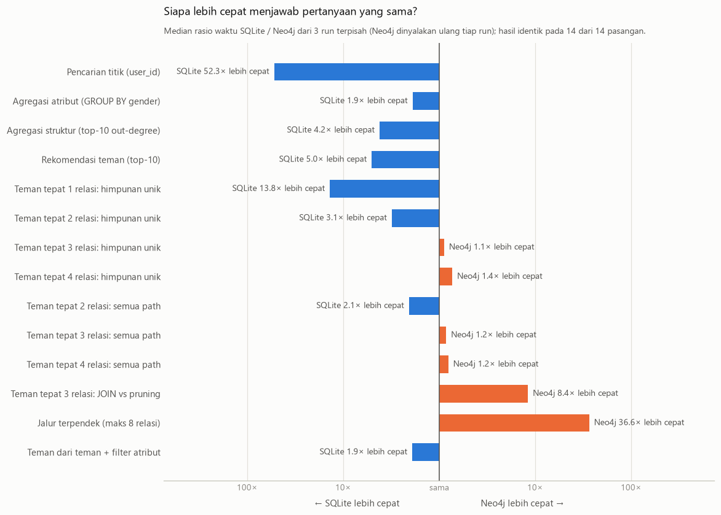
Hasil 2: pemenang bergantung jenis pertanyaan
SQLite lebih cepat
pencarian titik 52×, agregasi 1,9–4,2×, rekomendasi teman 5,0×, penelusuran 1–2 relasi
Neo4j lebih cepat
jalur terpendek 36,6×; penelusuran 3–4 relasi
Catatan
pada 3–4 relasi yang setara, Neo4j hanya 1,1–1,4× lebih cepat
Median tiga run; hasil identik di kedua mesin pada 14 dari 14 pasangan
Notes:
Pencarian titik sebagian besar dipengaruhi cara pemanggilan: SQLite berjalan di dalam proses, Neo4j lewat jaringan lokal dengan biaya tetap sekitar 0,85 ms per panggilan.

Slide 11
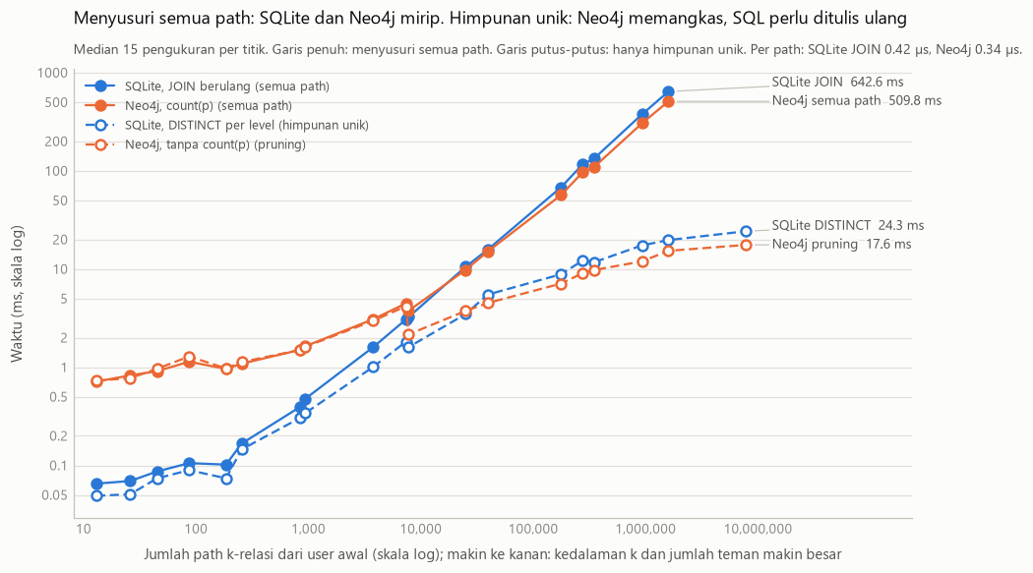
Hasil 3: selisih 8× sebagian besar karena pruning
8,4×
Neo4j vs SQL JOIN berulang, 3 relasi
1,1–1,4×
Neo4j vs SQL DISTINCT per level
0,42 vs 0,34
mikrodetik per path bila keduanya menyusuri semua path
EXPLAIN: count(p) memakai VarLengthExpand(All); tanpa count(p), Neo4j memakai VarLengthExpand(Pruning), setara DISTINCT per level di SQL.
Notes:
Ini temuan terpenting untuk kejujuran hasil: benchmark awal memperlihatkan Neo4j 8 kali lebih cepat, tetapi pembanding yang setara hanya 1,1 sampai 1,4 kali. Selisih terbesar adalah selisih cara menulis query, bukan selisih penyimpanan.

Slide 12
Hasil 4: jalur terpendek, keunggulan Neo4j
Jalur terpendek | Pasangan | SQLite (ms) | Neo4j (ms)
2 relasi | 3 | 5,1 | 1,10
3 relasi | 8 | 30,6 | 1,53
4 relasi | 3 | 34,8 | 1,75
5 relasi | 1 | 81,4 | 1,78
6 relasi | 1 | 100,5 | 2,06
tidak terhubung | 4 | 156,7 | 1,75
36,6×
Neo4j lebih cepat (20 pasangan, maks 8 relasi)
Neo4j mencari dari kedua ujung, jadi waktunya hampir datar. SQL melebar dari satu ujung, makin lama dengan jarak, dan paling lama pada pasangan yang tidak terhubung. Hasil Cypher, SQL, dan BFS Python sama.
Median tiga run; acuan: LDBC SNB Interactive Q13 (Erling dkk., 2015)
Notes:
Jalur terpendek adalah pertanyaan yang paling cocok untuk graf. Di SQL dikerjakan dengan recursive CTE berbentuk pencarian melebar.

Slide 13
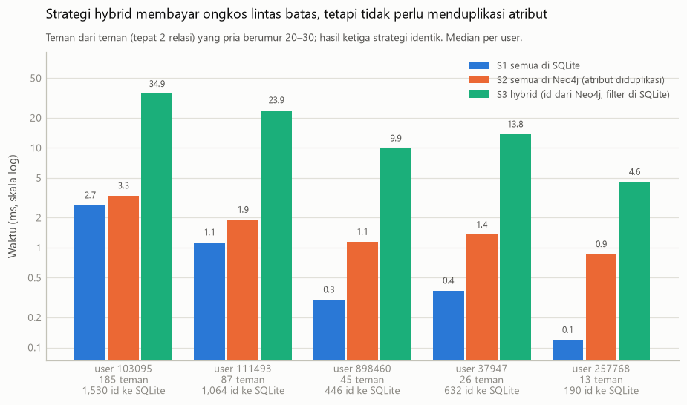
Hasil 5: biaya menggabungkan
19× dan 10×
hibrida lebih lambat daripada semua-di-SQLite dan semua-di-Neo4j
15×
atribut 4.505 pengguna: SQLite 8,9 ms, node Neo4j 131,5 ms
35 ms
memperbaiki 3 atribut tidak sinkron (3 dari 3 terdeteksi)
Hibrida tidak perlu menduplikasi atribut di node. Harganya: ongkos lintas batas, biaya tetap 0,85 ms per panggilan ke Neo4j (SQLite 0,006 ms), dan Neo4j perlu ±13 detik untuk menyala.
Notes:
Pertanyaan: teman dari teman yang pria berumur 20 sampai 30. S1 semua di SQLite, S2 semua di Neo4j dengan atribut yang diduplikasi, S3 hibrida: id dari Neo4j, filter di SQLite. Ketiganya memberi himpunan yang sama.

Slide 14
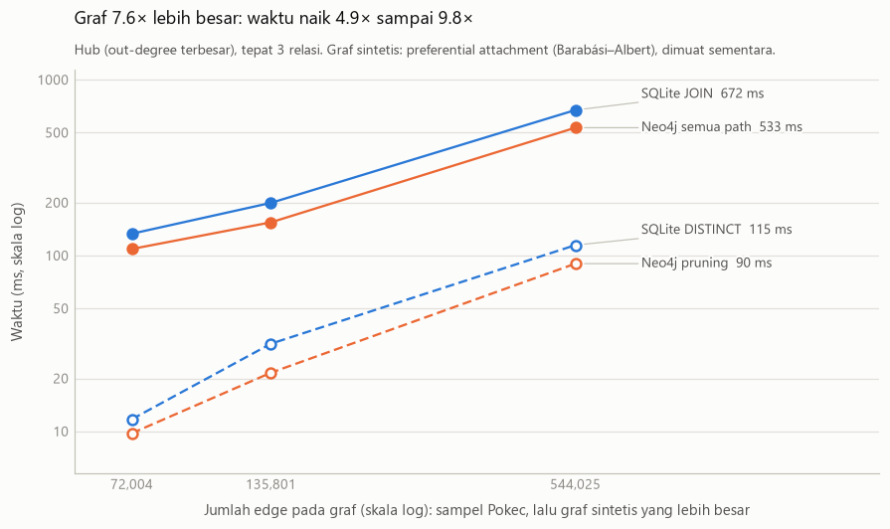
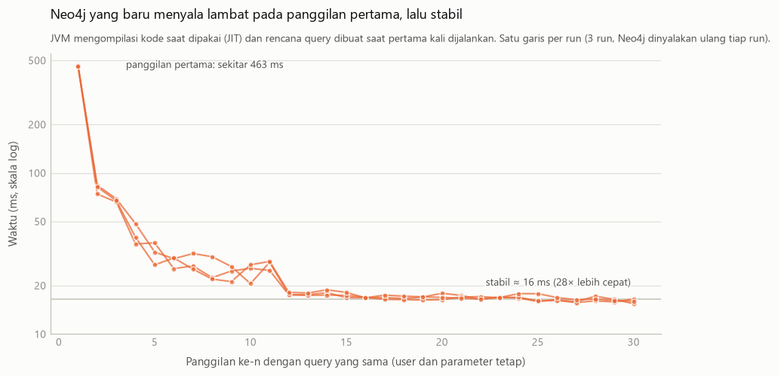
Skala dan pemanasan
Graf 7,6× lebih besar: waktu naik 4,9–9,8×, urutan tetap sama
Query pertama ±460 ms, stabil ±16 ms: pemanasan wajib
Graf sintetis: preferential attachment (Barabási dan Albert, 1999), sampai 544.025 relasi; pemanasan mengikuti Georges dkk. (2007)
Notes:
Graf sintetis dimuat sementara ke Neo4j dan SQLite lalu dihapus; graf asli diperiksa utuh sesudahnya. Hasil keempat cara identik pada semua graf.

Slide 15
Hipotesis: empat didukung, satu sebagian
Hipotesis | Hasil | Bukti
H1 Konsisten dan benar | Didukung | 17 dari 17 tes
H2 Hasil identik, beda di kinerja | Didukung | 14 dari 14 pasangan identik
H3 Neo4j lebih cepat multi-hop | Sebagian | mulai 3 relasi dan jalur terpendek; pada 2 relasi SQLite lebih cepat; vs SQL DISTINCT hanya 1,1–1,4×
H4 SQLite unggul titik dan agregasi | Didukung | 52×, 1,9×, dan 4,2× lebih cepat
H5 Drift terdeteksi otomatis | Didukung | 3 disuntik, 3 terdeteksi, 0 tersisa
Notes:
H3 hanya sebagian didukung, dan itu hasil yang jujur: Neo4j lebih cepat mulai 3 relasi dan pada jalur terpendek, selisihnya membesar dengan kedalaman, tetapi pada 1 sampai 2 relasi SQLite lebih cepat.

Slide 16
Kesimpulan: ya, bisa dikombinasikan
Benar
Berbagi tugas
Ada biayanya
40 dari 40 tes lulus; 14 dari 14 pasangan query identik di kedua mesin
SQLite: atribut, agregasi, 1–2 relasi. Neo4j: jalur terpendek dan penelusuran 3 relasi atau lebih
data ganda, lintas batas 10–19× lebih lambat, dan sinkronisasi
Layak bila sistem punya pertanyaan atribut dan pertanyaan keterhubungan yang dalam sekaligus.
Notes:
Manfaatnya bukan Neo4j selalu lebih cepat, melainkan pembagian tugas. Bila hampir semua pertanyaan hanya menyentuh atribut atau 1 sampai 2 relasi pada graf sekecil ini, relasional saja sudah cukup dan lebih murah dipelihara.

Slide 17
Keterbatasan dan saran
Keterbatasan
Saran penelitian lanjutan
Satu wilayah (4.505 pengguna), satu komputer
Beban satu pengguna; konkurensi tidak diuji
SQLite dalam proses, Neo4j lewat jaringan
Hanya Neo4j Community dan SQLite
Kemudahan menulis query hanya diukur dengan jumlah token
Skala lebih besar (LDBC SNB, seluruh Pokec) dan beban konkuren
Bandingkan dengan PostgreSQL dan SQL/PGQ
Beberapa tipe relasi dan filter tipe relasi
Sinkronisasi otomatis lintas basis data
Studi pengguna untuk kemudahan query
Notes:
Hasil kinerja berlaku untuk skala sampel ini di satu komputer. Graf sintetis hanya sampai sekitar 0,5 juta relasi.

Slide 18
Pustaka utama (open access)
Angles (2018). The property graph database model.
Cheng dkk. (2019). Which category is better: benchmarking relational and graph DBMSs.
Erling dkk. (2015). The LDBC Social Network Benchmark: Interactive workload.
Francis dkk. (2018). Cypher: an evolving query language for property graphs.
Georges dkk. (2007). Statistically rigorous Java performance evaluation.
Hassan dkk. (2018). Extending in-memory relational database engines with native graph support.
Hölsch dkk. (2017). Performance of analytical and pattern matching graph queries in Neo4j and a relational database.
Kotiranta dkk. (2022). Performance of graph and relational databases in complex queries.
Rodriguez dan Neubauer (2010). The graph traversal pattern.
Fowler (2011). Polyglot persistence.
37 pustaka lengkap dengan tautan ada di Daftar Pustaka laporan · Terima kasih
Notes:
Tautan open access setiap pustaka ada di Daftar Pustaka laporan; beberapa tautan penerbit tidak dapat dibuka otomatis dan ditandai di sana.

